Slide 1

Тема 5: Мінімізація скінченного автомата
1. Основні означення і поняття
2. Алгоритм вилучення недосяжних станів скінченного автомата
3. Мінімізація скінченного автомата за допомогою побудови класів еквівалентності
4. Функція переходів і розширена (узагальнена) функція переходів недетермінованого скінченного автомата
5. Мінімізація скінченного автомата за допомогою таблиці нееквівалентних станів

Slide 2
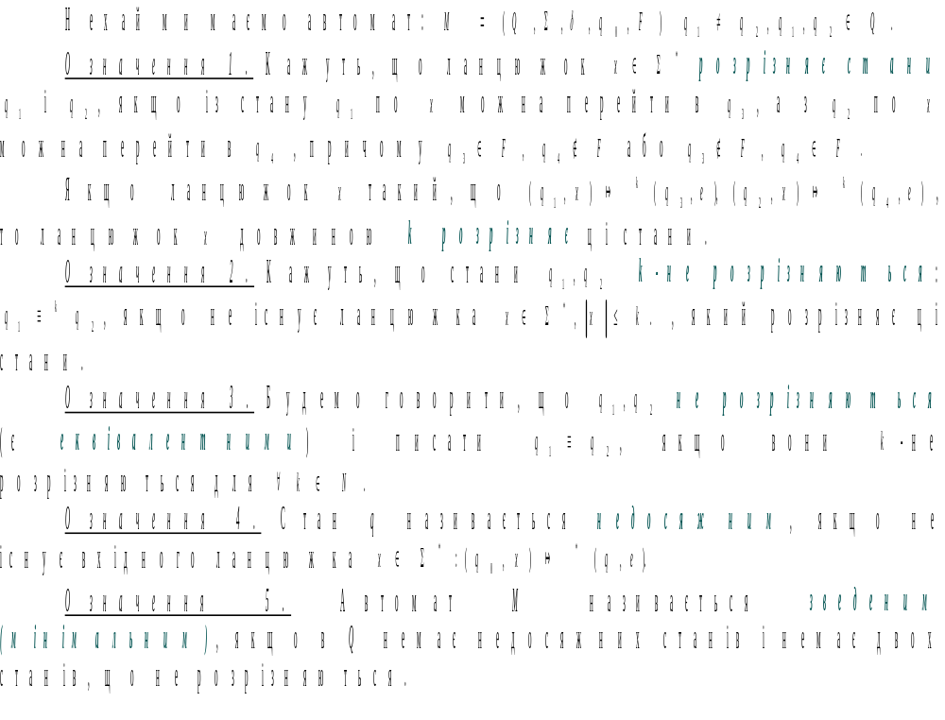
1. Основні означення і поняття

Slide 3
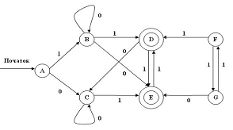
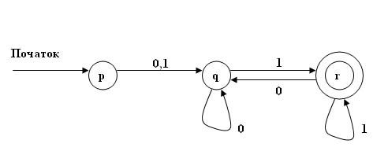
Приклад 1 (неформальна мінімізація)
Стани F,G недосяжні. Стани B,C еквівалентні. Стани D,E еквівалентні. Класи еквівалентності: {A}, {B,C}, {D,E} p, q, r

Slide 4
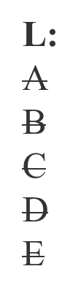
2. Алгоритм вилучення недосяжних станів скінченного автомата
а) Занесемо в список L початковий стан і відмітимо його в Q.
б) Якщо список L порожній, то - кінець алгоритму. Якщо ні, то ми вилучаємо із L перший елемент (позначаємо його B) і робимо пункт в).
в) Поміщаємо в кінець списку L такі невідмічені стани C з Q, для яких є ребро, що веде з B в C і відмічаємо ці вершини в Q. Виконуємо пункт б).
Q: νA ν B ν C ν D ν E ...F ...G

Slide 5
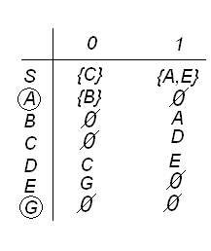
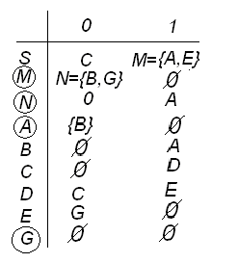
Детермінізація НСА з можливою появою недосяжних станів
НСА
ДСА
 | Q | L
∨ | S | S
∨ | M | C
∨ | N | M
∨ | A | D
∨ | B | N
∨ | C | E
∨ | D | A
∨ | E | G
∨ | G | B
Етапи мінімізації:
Вилучення недосяжних станів
Об'єднання еквівалентних станів
Всі стани досяжні!!!

Slide 6
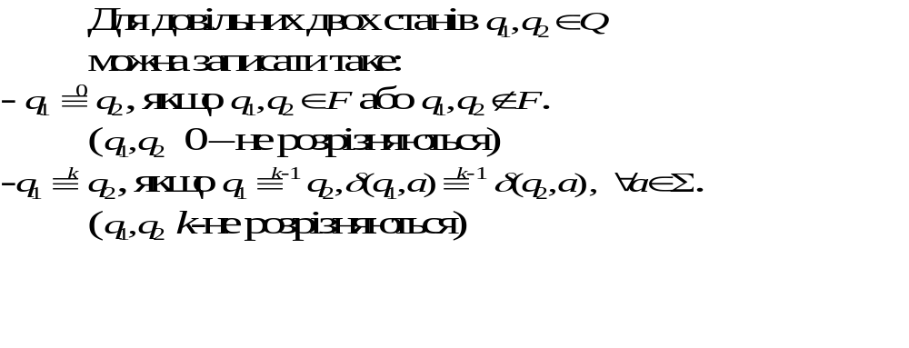
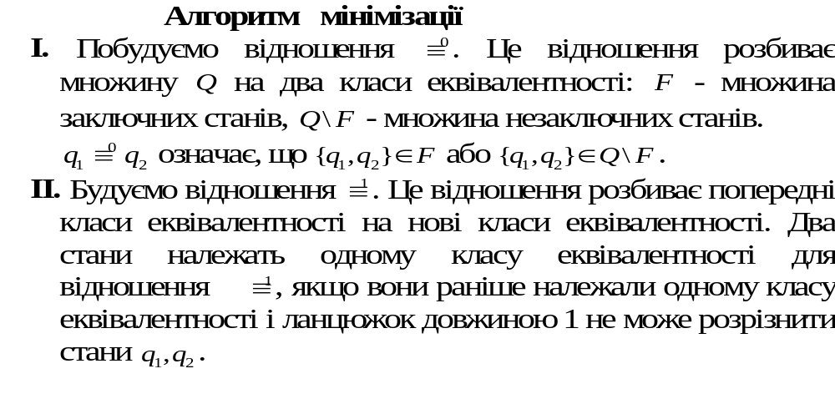
3. Мінімізація скінченного автомата за допомогою побудови класів еквівалентності

Slide 7
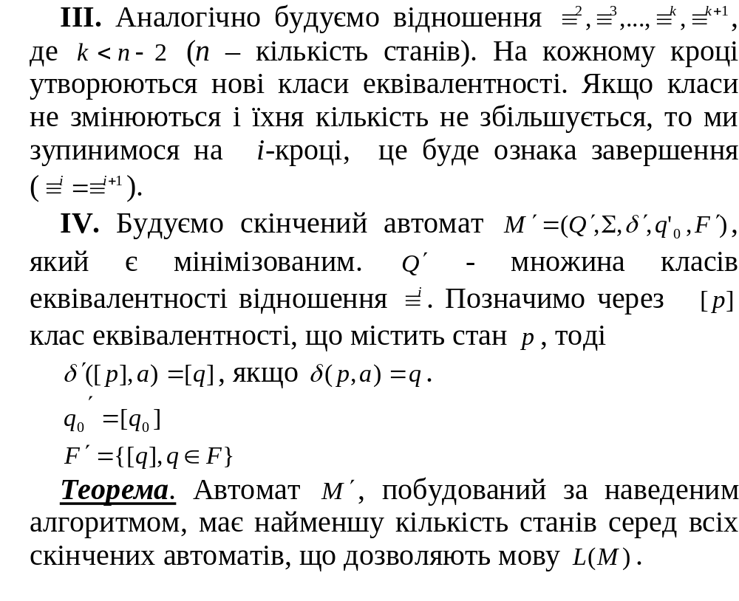

Slide 8
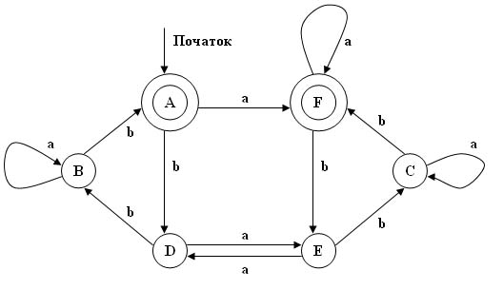
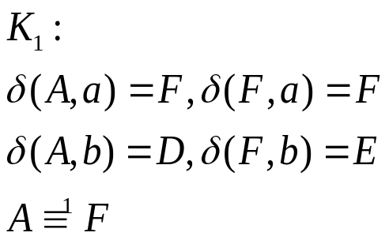
Приклад 2. Мінімізації скінченного автомата методом побудови класів еквівалентності (метод 1.1)
Cтани
a
b
A
F
D
B
B
A
C
C
F
D
E
B
E
D
C
F
F
E
L: A,F,D,E,B,C
Символ а не розрізнив стани класу еквівалентності K₁, символ b – також.

Slide 9
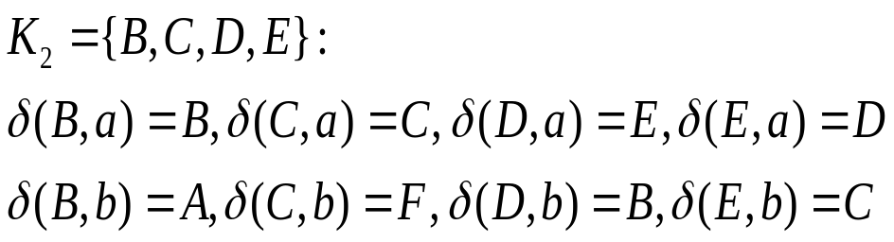

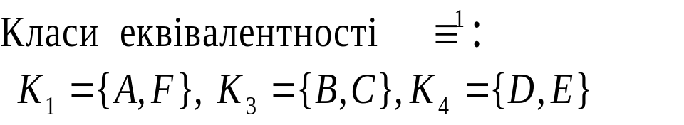
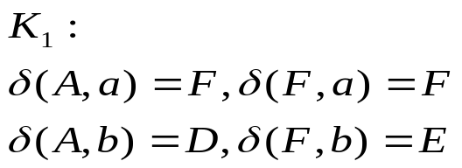

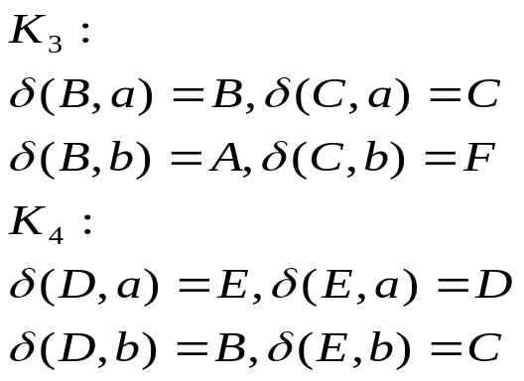
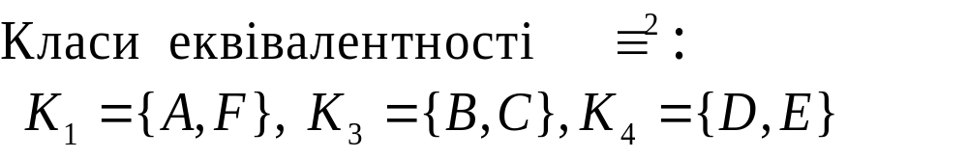
Cтани
a
b
A
F
D
B
B
A
C
C
F
D
E
B
E
D
C
F
F
E
Символ а не розрізнив стани класу еквівалентності К₂, символ b – розрізнив. К₂ розділяється на два класи: K₃={B,C}, K₄={D,E}

Slide 10
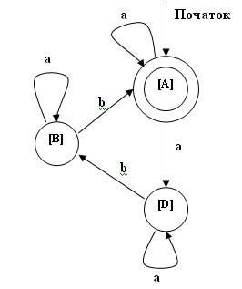
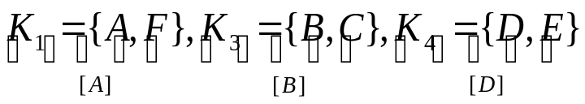
Cтани
a
b
A
F
D
B
B
A
C
C
F
D
E
B
E
D
C
F
F
E
Стани
a
b
b
[A]
[A]
[D]
[B]
[B]
[A]
[D]
[D]
[B]

Slide 11
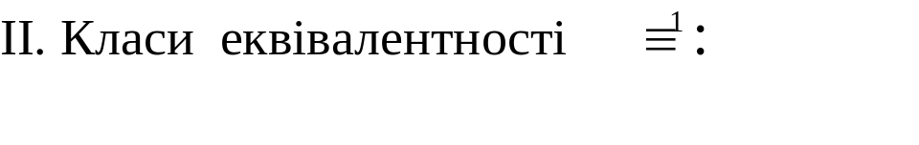
Метод побудови класів еквівалентності (метод 1.2 - інший спосіб запису)
Cтани
a
b
Cтани
a
b
A
F
D
A
B
B
A
B
C
C
F
C
D
E
B
D
E
D
C
E
F
F
E
F

Slide 12
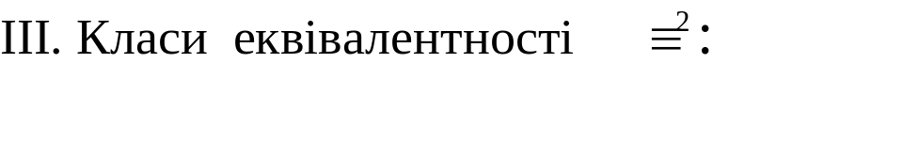
Cтани
a
b
Cтани
a
b
A
F
D
A
B
B
A
B
C
C
F
C
D
E
B
D
E
D
C
E
F
F
E
F
Мінімізований автомат
Класи еквівалентності
не змінилися!!!
Стани
a
b
[A]
[A]
[D]
[B]
[B]
[A]
[D]
[D]
[B]

Slide 13
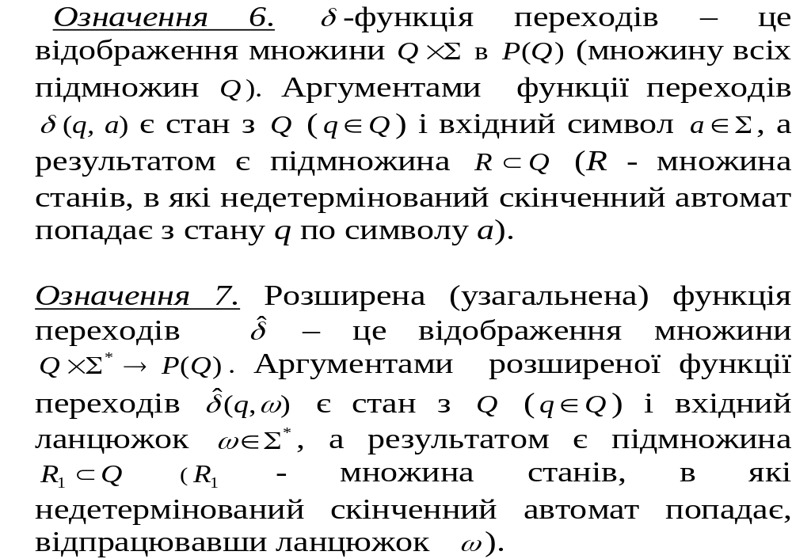
4. Функція переходів і розширена (узагальнена) функція переходів недетермінованого скінченного автомата

Slide 14
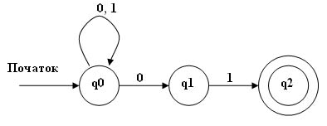
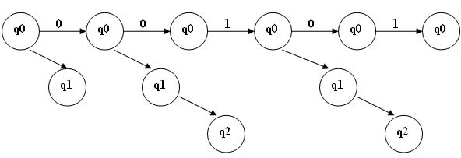
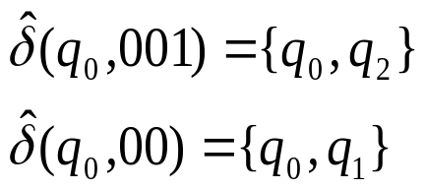
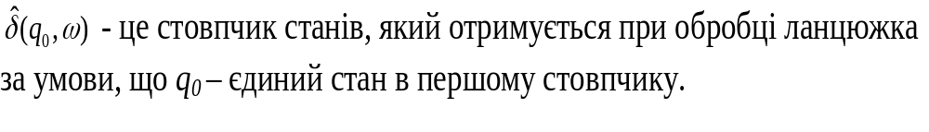
Приклад 3 (для НСА)
Автомат, який дозволяє ланцюжки, що закінчуються на 01
Розглянемо ланцюжок 00101. Альтернативи:

Slide 15
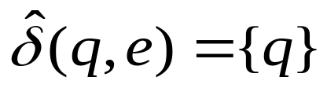
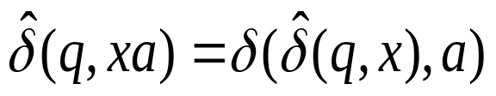
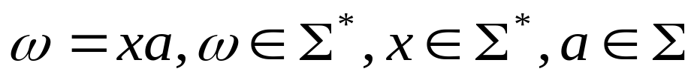
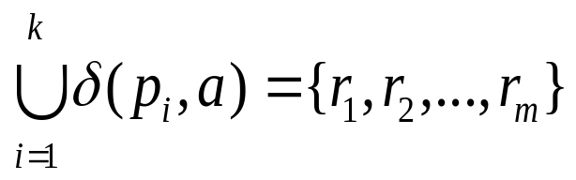
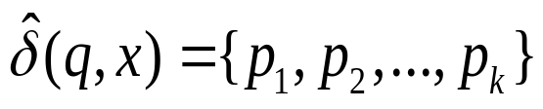
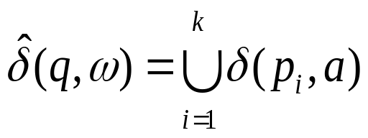
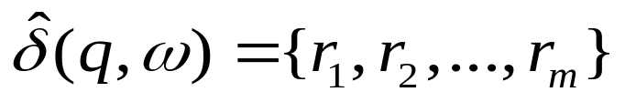
Рекурсивний алгоритм побудови розширеної функції переходів

Slide 16
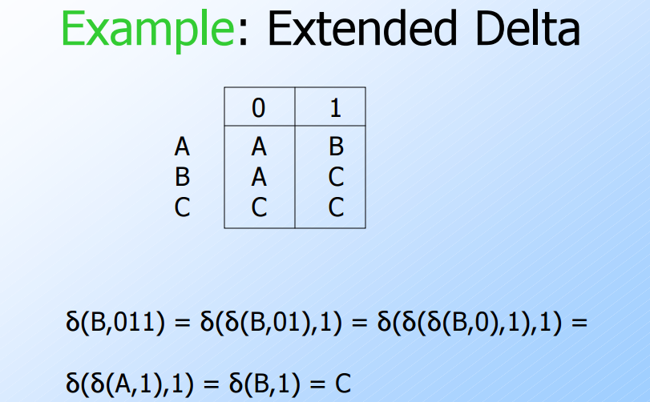
Приклад обчислення розширеної функції переходів для ДСА

Slide 17
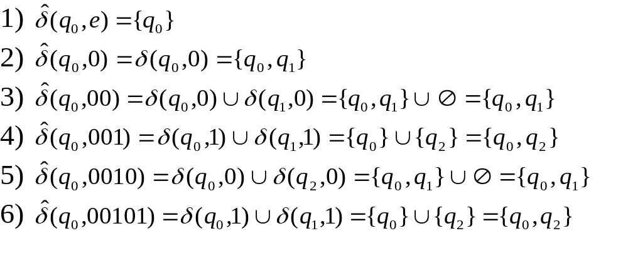
Приклад 3 (продовження)
НСА
Розглянемо ланцюжок 00101. Побудова функції переходів за алгоритмом:

Slide 18
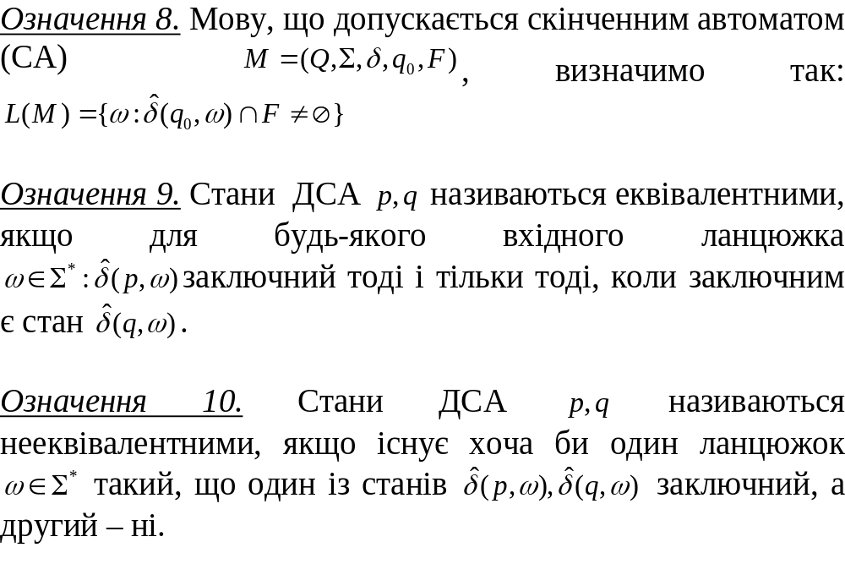
5. Мінімізація скінченного автомата за допомогою таблиці нееквівалентних станів

Slide 19
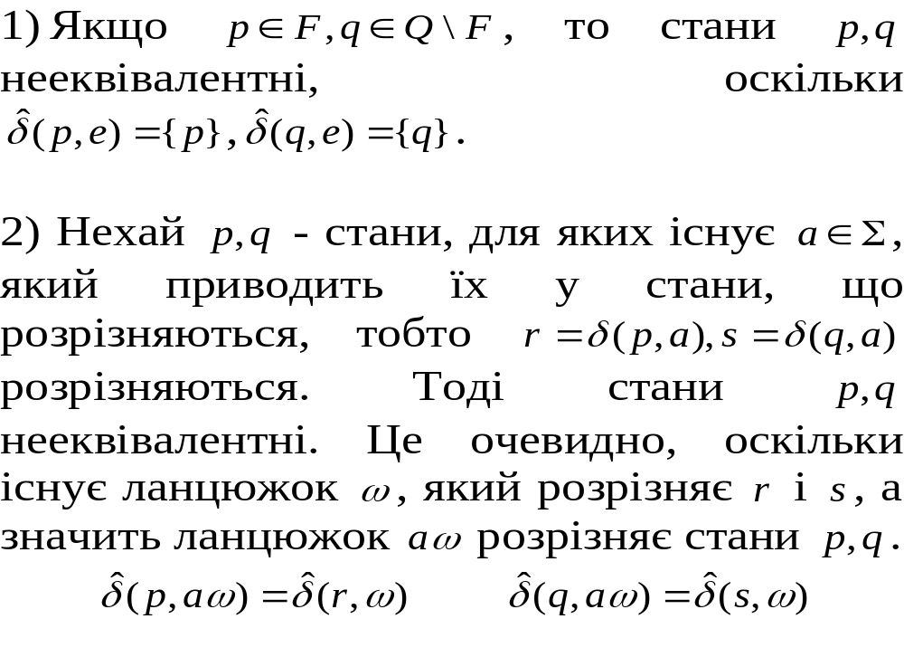
Схема алгоритму:

Slide 20
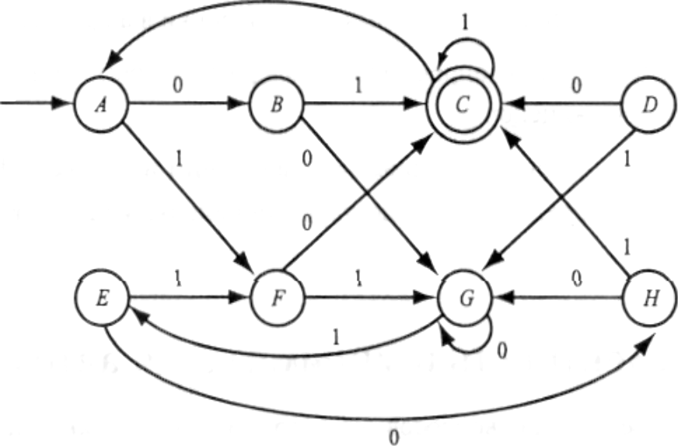
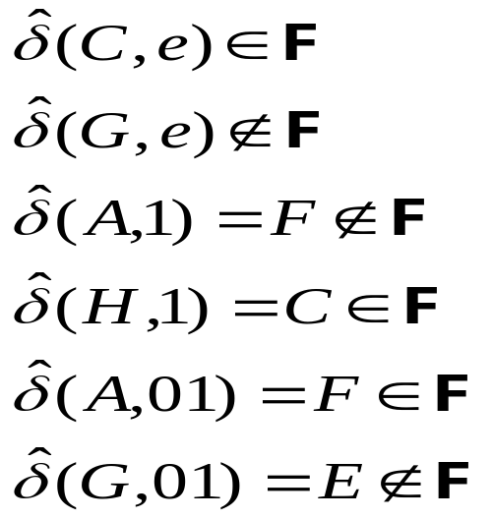

Приклад 5. Мінімізації скінченного автомата за допомогою таблиці нееквівалентних станів (метод 2)
0
B
×
C
×
×
E
×
×
F
×
×
×
×
G
×
×
×
×
×
H
×
×
×
×
×
С,G –нееквівалентні
A,H-нееквівалентні
A,G-нееквівалентні
А В С Е F G
D- недосяжний стан
Еквівалентні стани:
Етапи мінімізації:
Вилучення недосяжних станів
Об'єднання еквівалентних станів

Slide 21
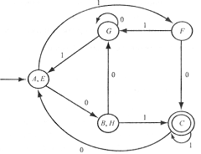
Приклад 5. (продовження)
0
D- недосяжний стан
Еквівалентні стани:
Додому: 1) мінімізувати СА з прикладу 2 за допомогою таблиці нееквівалентних станів;
2) мінімізувати СА з прикладу 5 методом побудови відношень еквівалентності.
Тема 7

